Slide 1


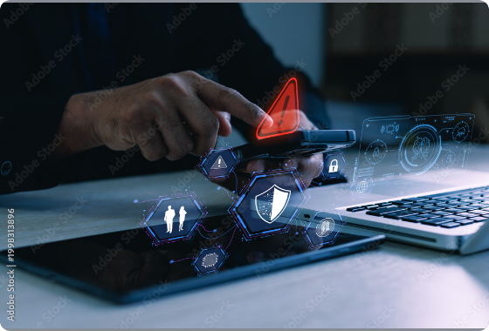
CIBERSEGURIDAD Y PRIVACIDAD
Ciudadanía Digital Segura
Protección esencial para la escuela, el hogar y el entorno laboral.

Slide 2



¿Por qué tus datos importan?
La información es el activo clave
Las llaves de tu casa digital
Los ciberdelincuentes buscan identidades comunes para cometer fraudes, suplantar identidades o vender bases de datos privadas.
Tus datos personales son el acceso directo a tu vida crediticia, familiar y profesional. Trátalos con la misma precaución con la que proteges la puerta de tu hogar.
Ejemplo habitual: Compartir ubicación en tiempo real, publicar fotos de alumnos o subir archivos de clientes a nubes públicas sin contraseña.
Regla de oro: Si no le entregarías una copia de la llave de tu casa a un desconocido, no compartas tus datos personales en plataformas no verificadas.

Slide 3
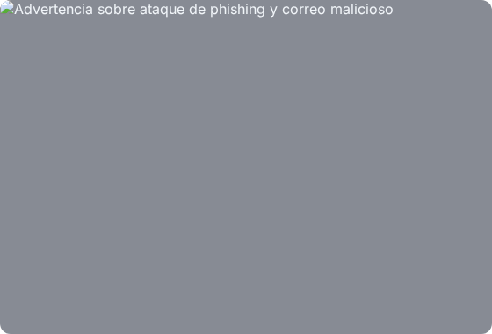
Ingeniería Social y Phishing
El eslabón más débil no es la computadora, es el ser humano.
Los atacantes apelan a la urgencia, el miedo o la curiosidad para manipular a las víctimas antes de que piensen.
Engaño Típico: Correos de suspensión de cuenta en 24h o facturas adjuntas falsas (.exe).
Regla de los 3 Segundos: Detente, piensa y verifica la fuente antes de reaccionar.
Verificación de Remitente: Revisa la dirección real del correo y no solo el nombre visible.

Slide 4






Contraseñas Robustas vs. Débiles
Claves Vulnerables
Frases de Contraseña
Gestores de Claves
Las contraseñas cortas o comunes (ej. Marzo2026, 123456) se descifran en milisegundos mediante ataques automatizados.
Combina 4 palabras aleatorias con símbolos (ej. Elefante-Mate-Ventana-Azul-26!).
Utiliza herramientas como Bitwarden o 1Password para generar y almacenar claves únicas.
Sencilla de recordar para ti, matemáticamente imposible de adivinar para un robot.
Elimina la necesidad de memorizar decenas de contraseñas complejas.
Si reutilizas la misma clave, una brecha en un sitio comprometerá tu correo y banca.

Slide 5


Doble Factor de Autenticación
Las contraseñas ya no son suficientes. Necesitas una segunda capa de defensa.
Barrera Antirrobo: Si un atacante adivina tu clave desde otro país, el sistema requerirá un código dinámico que solo llega a tu celular.
Protección en 2 Pasos
Activación Esencial: Habilítalo en WhatsApp, correo corporativo, escolar y redes sociales sin excepción.
Paso 1: Tu Contraseña Secreta
Prefiere Apps Autenticadoras: Usa Google o Microsoft Authenticator en lugar de SMS, ya que los SMS pueden interceptarse.
Paso 2: Código Temporal de App

Slide 6
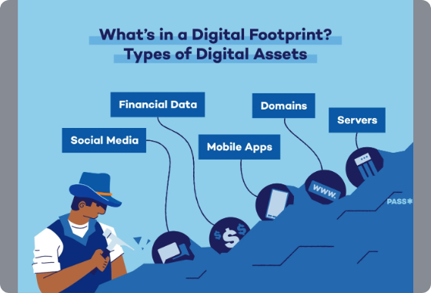

Privacidad y Redes Sociales
Cualquier publicación construye tu huella digital permanente y puede ser explotada en tu contra.
Evita el Oversharing: No publiques pases de abordar (códigos QR), prendas con logos de colegio/trabajo ni responder trivias virales que revelen tus preguntas de seguridad.
Configuración de Perfil: Mantén tus cuentas siempre configuradas como "Privadas".
El Filtro de la Abuela: Si no mostrarías esa foto o comentario en persona a tu abuela o jefe, no lo subas a la red.

Slide 7
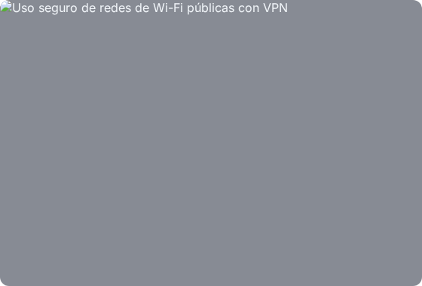

Conectividad en Zonas Públicas
Las redes Wi-Fi abiertas de aeropuertos, plazas o cafeterías carecen de cifrado seguro.
Riesgo de interceptación: Un atacante conectado a la misma red pública puede clonar la señal o interceptar tus credenciales y correos confidenciales.
Prioriza tus Datos Móviles: Usa la red de tu operador telefónico para transacciones bancarias o laborales.
Usa siempre una VPN: Si es indispensable usar Wi-Fi pública, activa una Red Privada Virtual para cifrar el tráfico de extremo a extremo.

Slide 8





Permisos Abusivos en Apps
1. Auditoría Inicial
2. Menor Privilegio
3. Depuración Periódica
Revisa minuciosamente los permisos que solicitan las aplicaciones inmediatamente después de instalarlas.
Deniega el acceso a cámara, micrófono, galería y ubicación si no corresponden con la función real de la app.
Elimina del dispositivo las aplicaciones que no hayas utilizado en el último mes.
Reducirás la superficie de ataque y prevendrás posibles fugas de datos en segundo plano.
Cuestiona por qué una app de linterna requiere acceso a tus contactos o micrófono.
Limita la recolección innecesaria de telemetría y datos personales.

Slide 9




Respuesta ante Incidentes
El riesgo cero no existe. La diferencia radica en la velocidad de contención y respuesta.
Notificación Inmediata
Aislamiento del Equipo
Reporte Oficial
Si clonan tu WhatsApp o cuenta, alerta a tus contactos vía telefónica inmediata para evitar estafas masivas a tu nombre.
Ante comportamientos anómalos o clics sospechosos, desconecta el dispositivo de la red Wi-Fi o cable Ethernet para frenar el Ransomware.
Informa inmediatamente al área de sistemas corporativa/escolar y realiza la denuncia ante las autoridades de delitos cibernéticos.

Slide 10



La Seguridad es una Cultura
La ciberseguridad no es un software que se instala; es un hábito diario que se practica en la escuela, el hogar y el trabajo.
¿Preguntas o comentarios para el debate?

Slide 11




Image Sources
https://as1.ftcdn.net/v2/jpg/19/98/31/38/1000_F_1998313896_DRqo6VxEWlWgO7lcTjazQz4uqKl1xnoQ.jpg
Source: www.posters.cz
https://lookaside.fbsbx.com/lookaside/crawler/media/?media_id=1124060459741287
Source: www.facebook.com
https://www.pandasecurity.com/en/mediacenter/src/uploads/2022/01/types-of-digital-assets-in-digital-footprint-scaled.webp
Source: www.pandasecurity.com
https://lookaside.fbsbx.com/lookaside/crawler/media/?media_id=1422098139934890
Source: www.facebook.com

